Slide 1
PROJET DE FIN DE COURS · APPRENTISSAGE AUTOMATIQUE APPLIQUÉ À LA PRODUCTION
81 %
Du modèle à la production :
prédire les pannes de forages
des pannes détectées (rappel)
0,606
Un service de prédiction tracé, testé, conteneurisé et surveillé, pour planifier les visites préventives des équipes de maintenance.
PR-AUC sur le jeu de test
43
Groupe : Muhammed Ramadane KOMI · Amir DRABO · Mohamed KABORE
Enseignant : Dr TIEMTORE Souleymane · octobre 2026
tests automatisés

Slide 2
Le besoin : savoir quels forages visiter avant la panne
PROBLÈME ET MÉTRIQUE
Données : 3 000 forages historiques, 600 forages d'un mois récent
  8 variables : âge, profondeur, débit, usagers, maintenance, pannes passées, pompe, région
Cible : panne dans les 90 jours (36 % des forages)
Piège : un modèle qui ne prédit jamais de panne a 64 % d'accuracy
Coût asymétrique : rater une panne = des semaines sans eau ; visite inutile = une journée d'équipe
PR-AUC
métrique de sélection : qualité du classement des forages par risque
rappel ≥ 80 %
le seuil de décision est fixé pour ne pas rater plus d'une panne sur cinq
précision, F2, Brier
suivis en complément : charge de visites inutiles et calibration

Slide 3
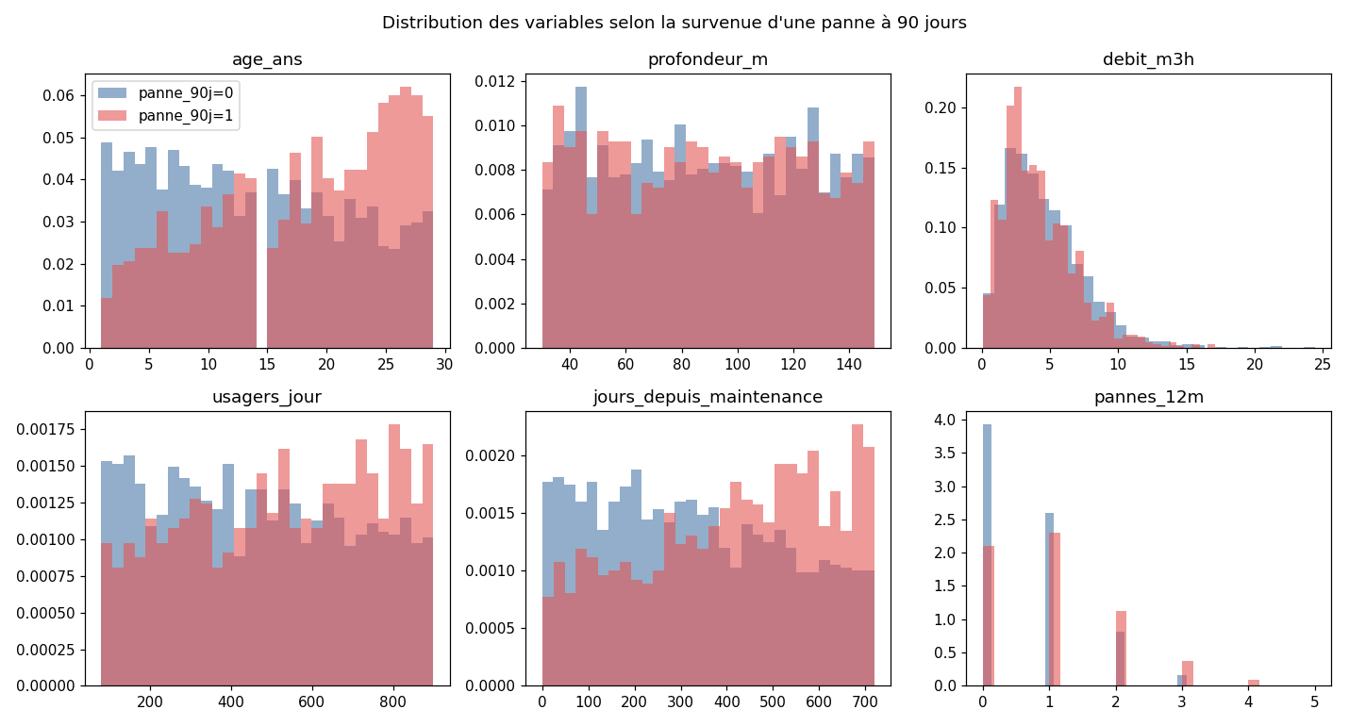
Exploration : des signaux modestes, pas de fuite
J1 · DONNÉES
Variables les plus liées à la panne (AUC seule)
age_ans
0,64
jours_depuis_maintenance
0,62
pannes_12m
0,61
usagers_jour
0,58
Aucune variable ne sépare presque parfaitement les classes : pas de fuite évidente
Prétraitement dans le pipeline, test isolé de la sélection
À valider avec le métier : pannes_12m et maintenance mesurées avant la fenêtre de 90 jours

Slide 4
6 essais suivis dans MLflow, le plus simple l'emporte
J2 · MODÈLE
Modèle | PR-AUC CV | PR-AUC test | Rappel test | Brier test
logreg_balanced_c0.3 | 0,652 ± 0,027 | 0,606 | 0,807 | 0,203
logreg | 0,651 ± 0,027 | 0,606 | 0,807 | 0,192
logreg_splines | 0,645 ± 0,026 | 0,602 | 0,812 | 0,194
hist_gradient_boosting | 0,622 ± 0,028 | 0,585 | 0,844 | 0,198
random_forest | 0,615 ± 0,031 | 0,582 | 0,835 | 0,203
dummy_prior | 0,362 ± 0,000 | 0,363 | 1,000 | 0,231
Retenu : logreg
régression logistique
Règle : meilleure PR-AUC en validation croisée ; à 0,005 près, le plus simple gagne
Les arbres et les splines n'apportent rien : relation quasi linéaire
Logistique : lisible et la mieux calibrée (Brier 0,192)
Registre MLflow : forages-panne-90j v1, alias « champion »
Ligne en gras : modèle retenu

Slide 5
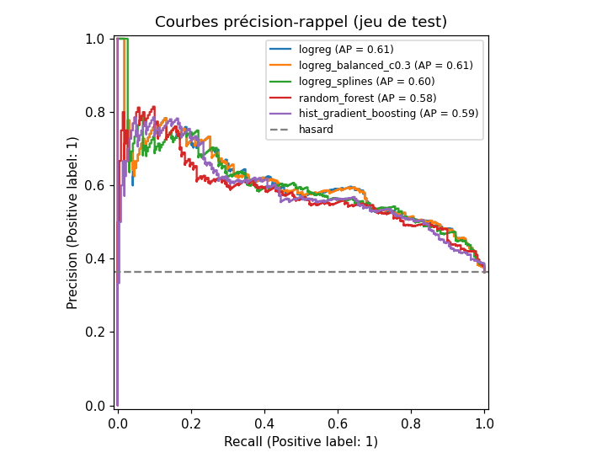
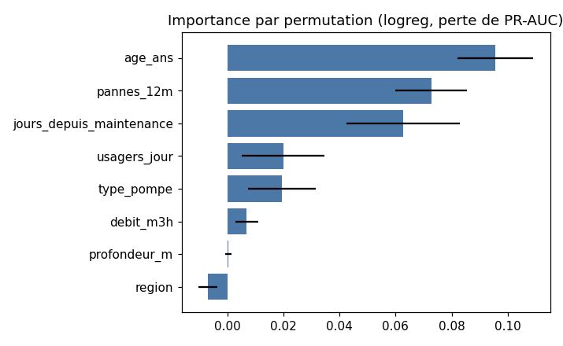
Sur 100 pannes à venir, le modèle en signale 81
J2 · PERFORMANCE SUR LE TEST
0,606
PR-AUC test (hasard : 0,362)
81 %
rappel : pannes détectées
51 %
précision : visites utiles
Seuil de décision 0,276, choisi en validation croisée et appliqué tel quel au jeu de test.

Slide 6
Architecture : du CSV au service surveillé
INDUSTRIALISATION
Données
CSV validés (schéma)
Entraînement
forages.train · CV 5 plis
Modèle livré
model.joblib + metadata
API FastAPI
/v1/predict · /health
MLflow
runs · champion / challenger
Surveillance
forages.drift · retrain
Image Docker
python 3.12, non root
CI GitHub Actions à chaque push : tests → ré-entraînement et contrôle de reproductibilité → garde-fou de performance → rapport de dérive → construction et test du conteneur
Traçabilité : chaque réponse de l'API porte la version du modèle, qui renvoie au run MLflow, au commit Git et à l'empreinte des données.

Slide 7
API : un contrat strict et versionné
J3 · SERVICE
Route | Rôle
GET /health | état et version du modèle chargé
GET /v1/model | run MLflow, seuil, métriques
POST /v1/predict | lot de 1 à 1 000 forages
POST /predict | alias de /v1/predict
POST /v1/predict
{"forages": [{
"forage_id": "F-0001",
"age_ans": 22,
"jours_depuis_maintenance": 420,
"pannes_12m": 2,
"type_pompe": "thermique", ...}]}
→ 200
{"model_version": "20261025-00c9d345",
"seuil": 0.2765,
"predictions": [{"forage_id": "F-0001",
"probabilite_panne": 0.7455,
"a_visiter": true, "niveau_risque": "eleve"}]}
Validation Pydantic : types, bornes physiques, modalités, champs inconnus refusés → 422
Versionnement : /v1 dans l'URL, version du modèle dans la réponse et l'en-tête X-Model-Version
Sans modèle : mode dégradé signalé par /health, 503 sur les prédictions

Slide 8
Qualité : tests, intégration continue et garde-fou
J3-J4 · TESTS ET CI
43
Garde-fou de performance : la CI échoue si le modèle passe sous
  PR-AUC 0,55 · ROC-AUC 0,70 · rappel 0,75 · gain sur le hasard 0,15
Seuils = engagements métier, pas les scores actuels : marge pour la variance, blocage des régressions
Tests de l'API : cas valides, lots, ordre, alias, 8 entrées invalides, mode dégradé
Tests des données : schéma, bornes, modalités, découpage stratifié et reproductible
tests pytest (données, métriques, pipeline, API, dérive, performance)
Reproductible
la CI ré-entraîne depuis zéro et compare aux métriques livrées
Docker
image construite, démarrée et interrogée (CI et en local)

Slide 9
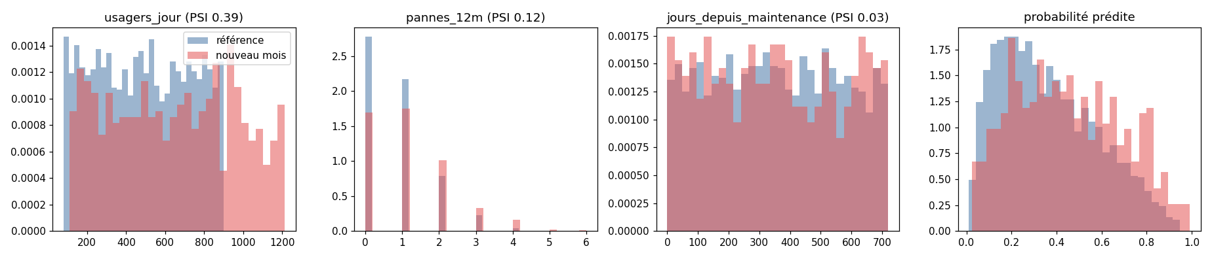
Nouveau mois : dérive détectée, décision RE-ENTRAINER
J5 · SURVEILLANCE
Dérive : usagers_jour de 484 à 643 (PSI 0,39), 26 % hors plage d'entraînement
Mais le modèle tient : ROC-AUC 0,781, rappel 0,892, écart de calibration -0,005
Champion / challenger : gain de PR-AUC +0,008, IC 95 % [-0,003 ; +0,017]
Seuil de promotion +0,01 non atteint : champion conservé
Impact : 72 % des forages au-dessus du seuil → prioriser par probabilité

Slide 10
Bonus, limites et prochaines étapes
CONCLUSION
Bonus
Limites et suite
Tableau de bord : forages classés par risque, filtres, capacité de visites réglable
Registre MLflow : alias champion / challenger, promotion conditionnée à un gain mesuré
Règle de décision : OK / SURVEILLER / RE-ENTRAINER, testée et exécutée par la CI
Limites : données fictives, un seul mois récent étiqueté, hypothèse temporelle à confirmer
Capacité : au seuil actuel, trop de forages signalés pour toutes les équipes
Suite : dérive mensuelle planifiée (--fail-on-retrain), second mois pour le challenger, seuil fixé selon la capacité réelle de visites
Tout résultat présenté est produit par un script du dépôt : explore → train → drift → retrain → dashboard → make_slides.

